Slide 1
আজকের ক্লাসে
*সবাইকে স্বাগতম*

Slide 2
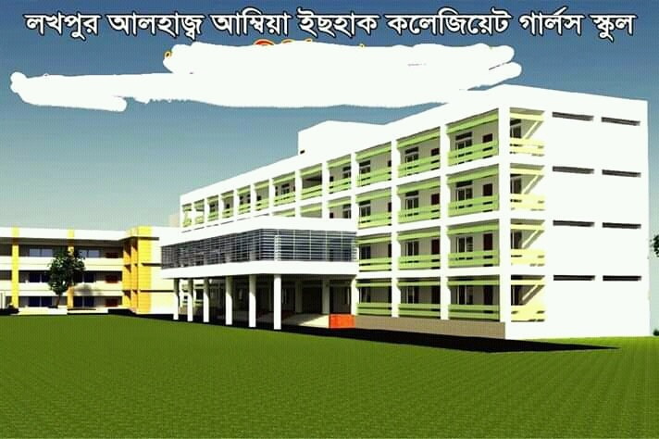
শিক্ষক পরিচিতি
মোসাঃ ফরিদা ইয়াসমিন (শিল্পী)
সহকারী শিক্ষক আইসিটি
লখপুর আলহাজ্ব আম্বিয়া ইছহাক কলেজিয়েট গালর্স স্কুল ।
MOBILE : 01719769522
E-mail: shilpifarida1977@gmail.com
Notes:
শিক্ষক তার নিজের পরিচয় দেবে ।

Slide 3
পাঠ পরিচিতি
বিষয়ঃ তথ্য ও যোগাযোগ প্রযুক্তি
শ্রেণিঃ দশম
অধ্যায়ঃ ৫ম
সময়ঃ ৫০ মিনিট

Slide 4
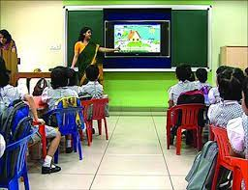
তোমরা ছবিতে কি দেখতে পাচ্ছ ?
তাহলে, তোমরা কি বলতে পার উপরের ছবি থেকে কি সম্পর্কে ধারণা পাচ্ছি ?
Notes:
শিক্ষক বিভিন্ন প্রশ্নের মাধ্যমে পাঠ শিরোনাম বের করে নেবে ।

Slide 5
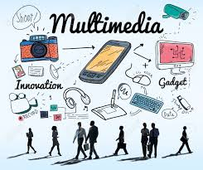
তাহলে আমাদের আজকের পাঠ হলো …………....…………. ?
মাল্টিমিডিয়া ও মাল্টিমিডিয়ার মাধ্যম সমূহ
Notes:
এখানে শিক্ষক পাঠ ঘোষণা করবেন।

Slide 6
শিখনফল
এই পাঠ শেষে শিক্ষার্থীরা…
1। মাল্টিমিডিয়া কি বলতে পারবে ।
২।মাল্টিমিডিয়ার মাধ্যমসমূহ কি তা বর্ণনা করতে পারবে ।

Slide 7
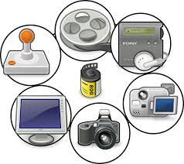
মাল্টিমিডিয়া কি ?
মাল্টি অর্থ বহু আর মিডিয়া অর্থ মাধ্যম অর্থ্যাৎ মাল্টিমিডিয়া হচ্ছে বহু মাধ্যম।

Slide 8
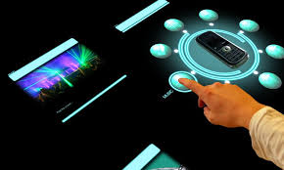
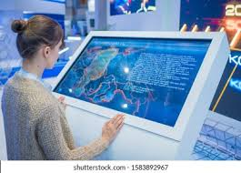
ইন্টারঅ্যাকটিভ মাল্টিমিডিয়া কি ?
ইন্টারঅ্যাকটিভ মাল্টিমিডিয়া মানে হচ্ছে, সেই বহু মাধ্যম যার সাথে ব্যবহারকারী যোগাযোগ করতে পারে।

Slide 9
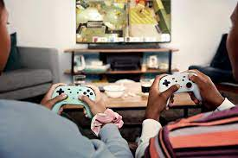
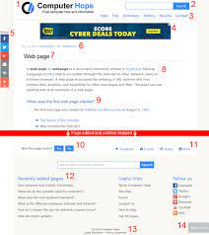
ইন্টারঅ্যাকটিভ মাল্টিমিডিয়া
ভিডিও গেমস
ওয়েব পেজ
শিক্ষামুলক সফটওয়্যার

Slide 10
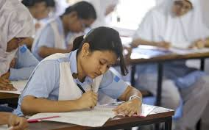
একক কাজ
ইন্টারঅ্যাকটিভ মাল্টিমিডিয়া কাকে বলে ? ব্যাখ্যা কর ।

Slide 11
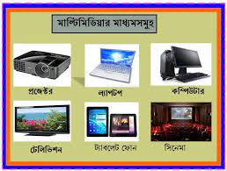

Slide 12
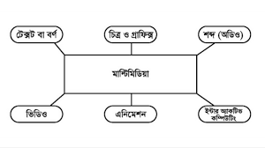
মাল্টিমিডিয়ার প্রধান মাধ্যম সমুহ

Slide 13
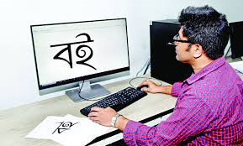
টেক্সট বা বর্ণ
সারা দুনিয়াতেই টেক্সটের যাবতীয় কাজ এখন কম্পিউটারে হয়ে থাকে

Slide 14
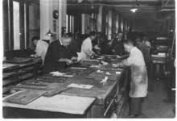
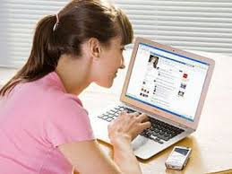
চিত্র ও গ্রাফিক্স
মুদ্রণ যন্ত্র
চিত্র
কম্পিউটারে গ্রাফিক্স ডিজাইন

Slide 15
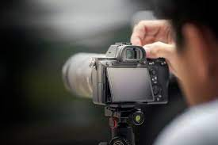
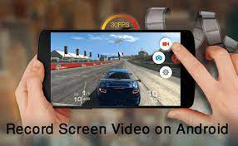
ভিডিও
ভিডিও কার্যত এক ধরনের গ্রাফিক্স ।

Slide 16
কোন ক্লাশকে প্রাণবন্ত করতে ভিডিওর জুড়ি নেই, কথাটি বুঝিয়ে লেখ।
Notes:
শিক্ষক শিক্ষার্থীদের জোড়ায় জোড়ায় ভাগ করে দিবেন ।

Slide 17
এনিমেশন
এনিমেশন ও এক ধরনের গ্রাফিক্স বা চিত্র, তবে সেটি চলমান বা স্থির হতে পারে, এটি দ্বিমাত্রিক বা ত্রিমাত্রিক হতে পারে ।

Slide 18
শব্দ বা অডিও
শব্দ বা অডিও রেকর্ড , সম্পাদনা ইত্যাদি ক্ষেত্রে সারা দুনিয়া এখন কম্পিউটারের ওপর নির্ভর করে ।

Slide 19
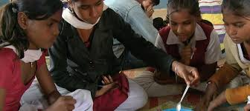
দলীয় কাজ
শিক্ষার উপকরণ হিসাবে মাল্টিমিডিয়ার জুড়ি নেই ।
Notes:
শিক্ষক শিক্ষার্থীদের বিভিন্ন দলে ভাগ করে দিবেন ।

Slide 20
মূল্যায়ন
১ . মাল্টিমিডিয়া মানে কি ?
ক . এক মাধ্যম
২. গ্রাফিক্স মানে কি ?
খ . দুই মাধ্যম
গ. তিন মাধ্যম
ঘ .বহু মাধ্যম
খ. চিত্র
ক . বর্ণ
গ . শব্দ
ঘ. সবগুলো
Notes:
এই স্লাইডে প্রশ্নের মাধ্যমে শিক্ষার্থীদের মূল্যায়ন করবে।

Slide 21
মূল্যায়ন
১ .বিশ্ব জুড়ে কি সুপ্রতিষ্ঠিত মিডিয়া ?
ক . ভিডিও
২.টেক্সটের যাবতীয় কাজ এখন কীসে হয়ে থাকে?
খ . চিত্র
গ . বর্ণ
ঘ . শব্দ
খ. কম্পিউটারে
ক .খাতায়
গ . টাইপ রাইটারে
ঘ. সবগুলো
Notes:
এই স্লাইডে প্রশ্নের মাধ্যমে শিক্ষার্থীদের মূল্যায়ন করবে।

Slide 22
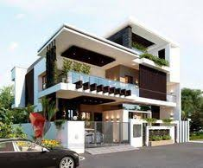
বাড়ির কাজ
শিক্ষা ব্যবস্থায় মাল্টিমিডিয়ার গুরুত্ব আলোচনা কর।
Notes:
শিক্ষার্থীরা বাড়ি থেকে প্রশ্নটির সমাধান লিখে আনবে।

Slide 23
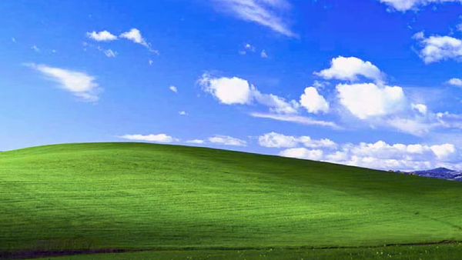
ধন্যবাদ সবাইকে
সমাপ্ত

